Slide 1





«Основы промышленного программирования». Проект WebServer+API.
x

Slide 2
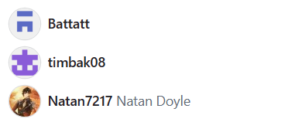

Авторы

Slide 4

Использованные библиотеки
Flask, Flask-Login
Flask-RESTful, Flask-Limiter
Flask-Discord, flask_wtf
discord-webhook
SQLAlchemy-serializer
SQLAlchemy
Werkzeug
WTForms
waitress
requests
jinja2
python-dotenv
google-api-python-client
google-auth-httplib2
google-auth-oauthlib
urllib3==1.26.6

Slide 5
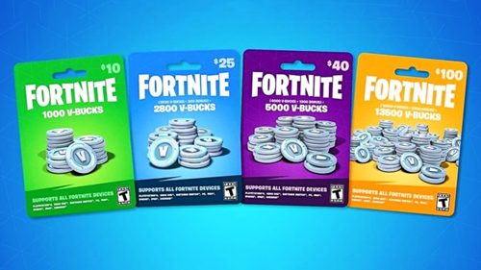
О проекте
BaTiNa(Bata Timur Naran) – интернет магазин,продающий виртуальные товары для геймеров Росии.
Здесь вы можете найти такие товары, как:
Игры
Игровая валюта
Скины
И многое другое

Slide 6

Преимущества проекта
Удобный интерфейс сайта
Discord-авторизация
Проект удостоился премии в >10 баллов от Яндекс Лицея
Возможность стать одним из администраторов сайта

Slide 7
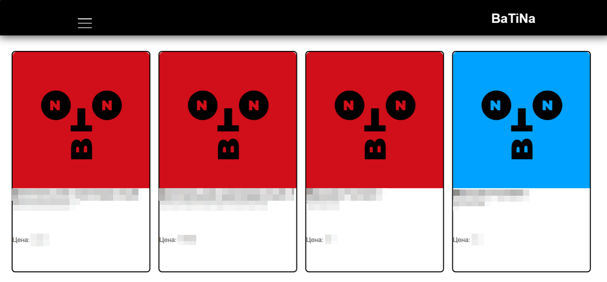
Главная страница сайта

Slide 8
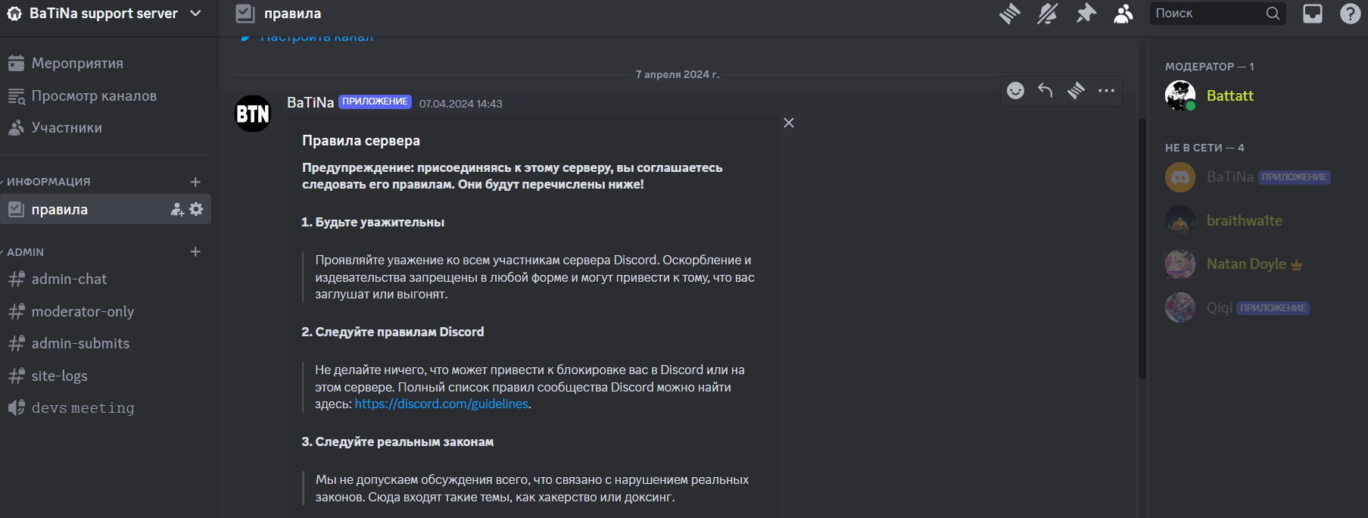
Discord-сервер тех. поддержки сайта

Slide 9


